Slide 1
EXPLICACIÓN GUÍA INSTRUCTIVA SEXTO BÁSICO
PROFESORA KAREN MAYER P.
CIENCIAS NATURALES

Slide 2
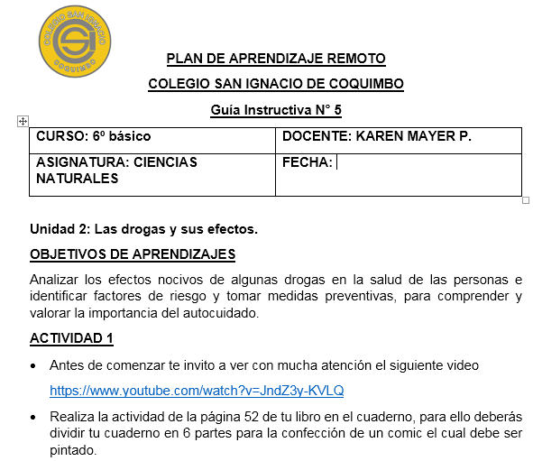

Slide 3
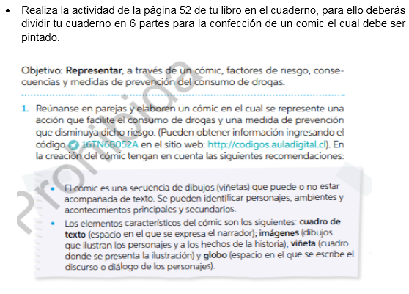

Slide 4
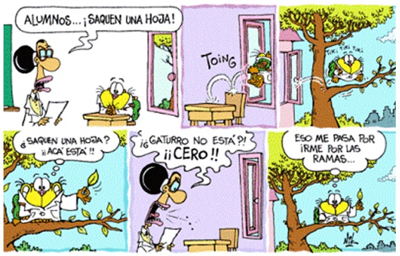
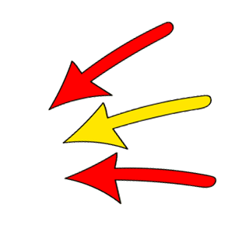

Slide 5
